Slide 1
Les mouvements, services et temps de partage de notre paroisse

Slide 2
Communauté de Vie Chrétienne

Slide 3
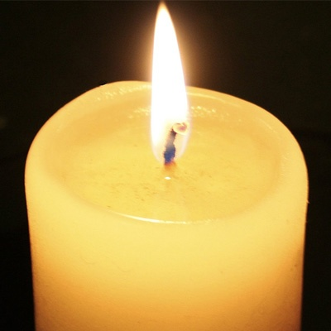
La prière
Priorité est donnée à l'écoute de la Parole du Seigneur. Méditation silencieuse, puis prière partagée, aidant à couper avec l'agitation de la vie quotidienne et à se replacer ensemble sous le regard de Dieu.

Slide 4
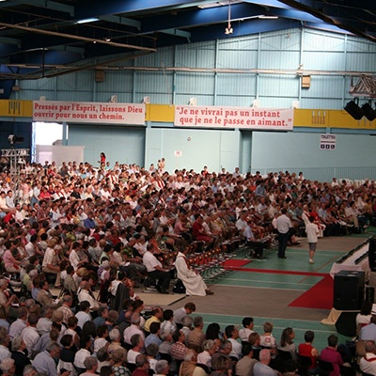
Le partage de sa vie
Chacun exprime aux autres quelque chose de sa vie concrète…
Chacun écoute les autres avec attention et respect, en accueillant et découvrant, dans ce qu'ils disent, les appels du Seigneur.

Slide 5
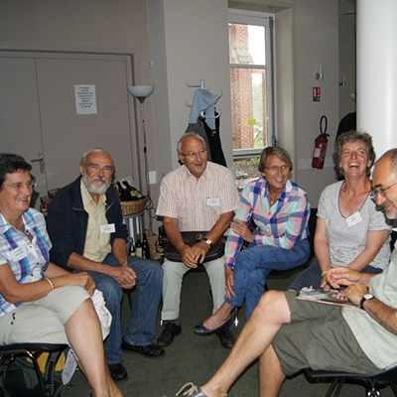
L’évaluation
Quelques minutes de silence et de prière pour relire ce que l'on vient de vivre personnellement et ensemble.

Slide 6
Équipe Notre-Dame
Une Équipe Notre-Dame est formée de 4 à 6 couples mariés, accompagnés d’un prêtre (le Conseiller Spirituel).
L’équipe se réunit tous les mois, lors d’un repas.

Slide 7
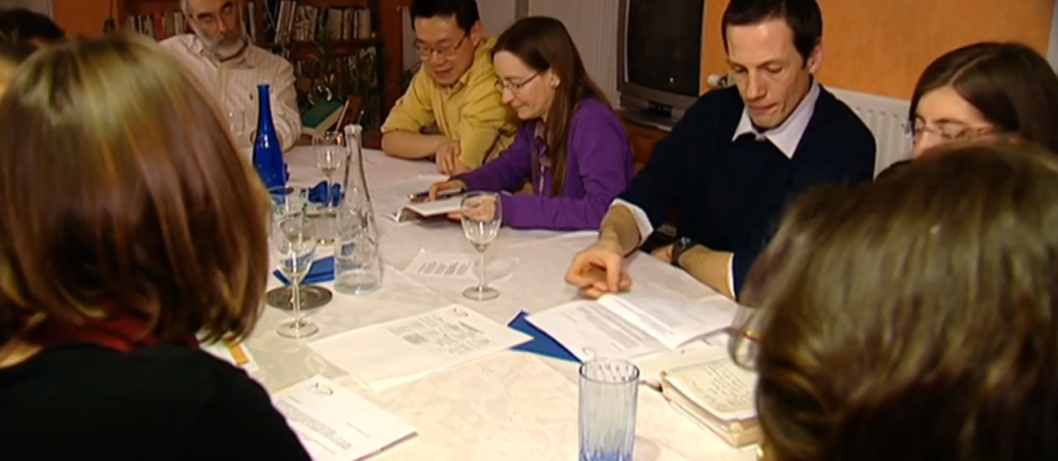
Un temps d’écoute et de bienveillance : chaque équipier/couple échange sur les moments forts du mois
Un partage sur les points concrets d’effort: chaque couple indique ce qu’il a pu faire sur le mois qui précède vis-à-vis de chaque point : on s’entraide, échange des techniques, propose de l’aide,…

Slide 8
Un échange sur un thème
Une prière

Slide 9
Fraternité Franciscaine Séculière
Pour celles et ceux qui aiment François d’Assise et veulent vivre pleinement l’Évangile.

Slide 10
Laïcs, diacres et prêtres diocésains de tous âges, de tous milieux sociaux et de toutes conditions, interpellés par François d’Assise se retrouvent en groupes appelés « fraternités » pour prier, partager, célébrer en approfondissant la spiritualité franciscaine qui les éclaire.

Slide 11
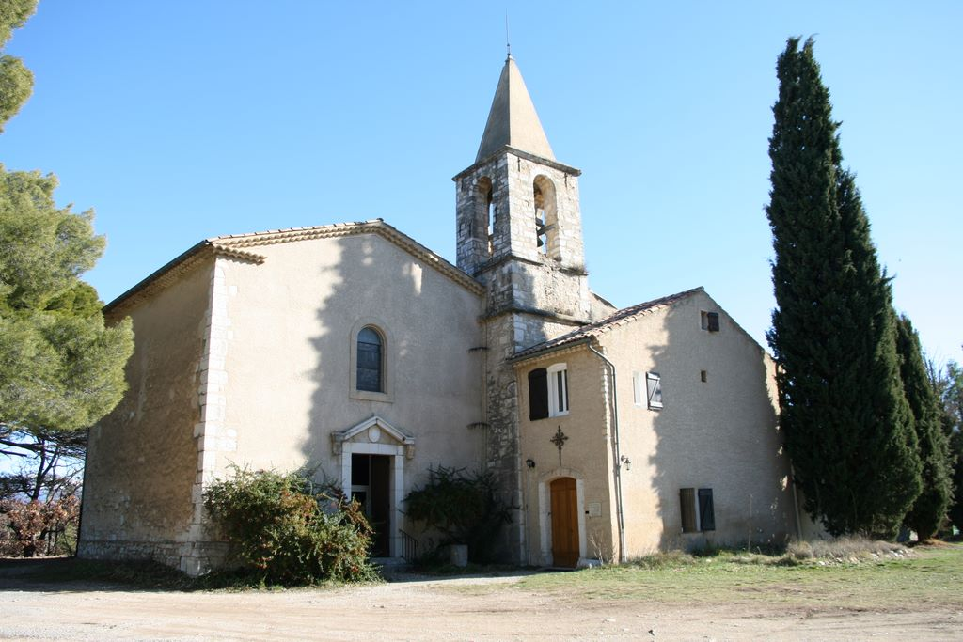
La fraternité franciscaine séculière « Frère Pacifique des étoiles » se réunit une fois par mois chez les clarisses de Saint Maxime à Riez.

Slide 12
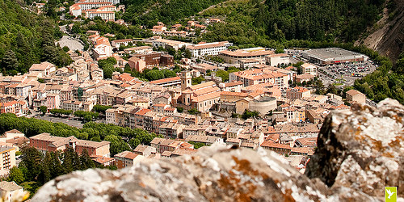
Groupe chrétien de quartier
Un groupe de quartier réunit des personnes d’un quartier, auxquelles s’ajoutent
d’autres personnes connues par les membres et souffrant d’isolement, une fois par mois, au domicile de l’une d’entre elles.

Slide 13
Mouvement chrétien des retraités (MCR)
Des retraités de toutes catégories sociales, de tous âges,
vivant les mêmes difficultés et les mêmes joies, cherchant à révéler la force d’amour que Dieu met au cœur de tout homme.

Slide 14
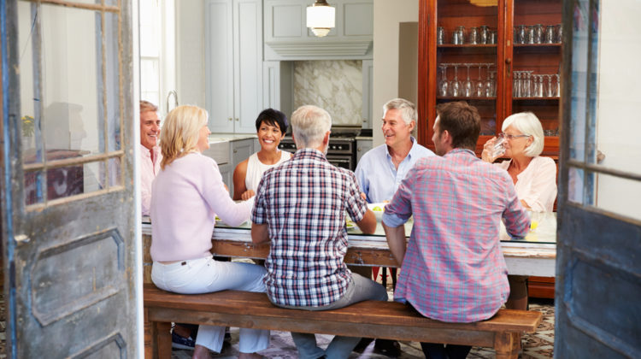
Réunion une fois par mois :
Inventer un « savoir vivre ensemble » fondé sur les valeurs de l’Évangile, dans une société où les retraités apportent leur expérience, leur disponibilité et les valeurs qui leur tiennent à cœur (amitié, respect, dignité, sens des responsabilités…).
Animé par des laïcs, constitué en association loi 1901.

Slide 15
De petits groupes de personnes, qui se réunissent régulièrement pour prier et méditer la Parole de Dieu, et partager sur leur vie pour s’enrichir les uns les autres. C’est là que les bénévoles puisent la foi, la force pour aller à la rencontre des pauvres. Les conférences sont reliées à une paroisse.

Slide 16
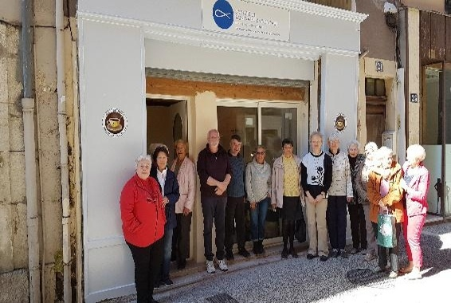
Café Sourire
Un lieu d’accueil ouvert depuis le mois d’avril 2019 soutenu par une Conférence de Saint Vincent de Paul.
Deux bénévoles y accueillent toutes les personnes qui s’y arrêtent. Elles leur offrent un café, font la conversation, mettent de la bonne humeur pour que chacun puisse passer un agréable moment.

Slide 17
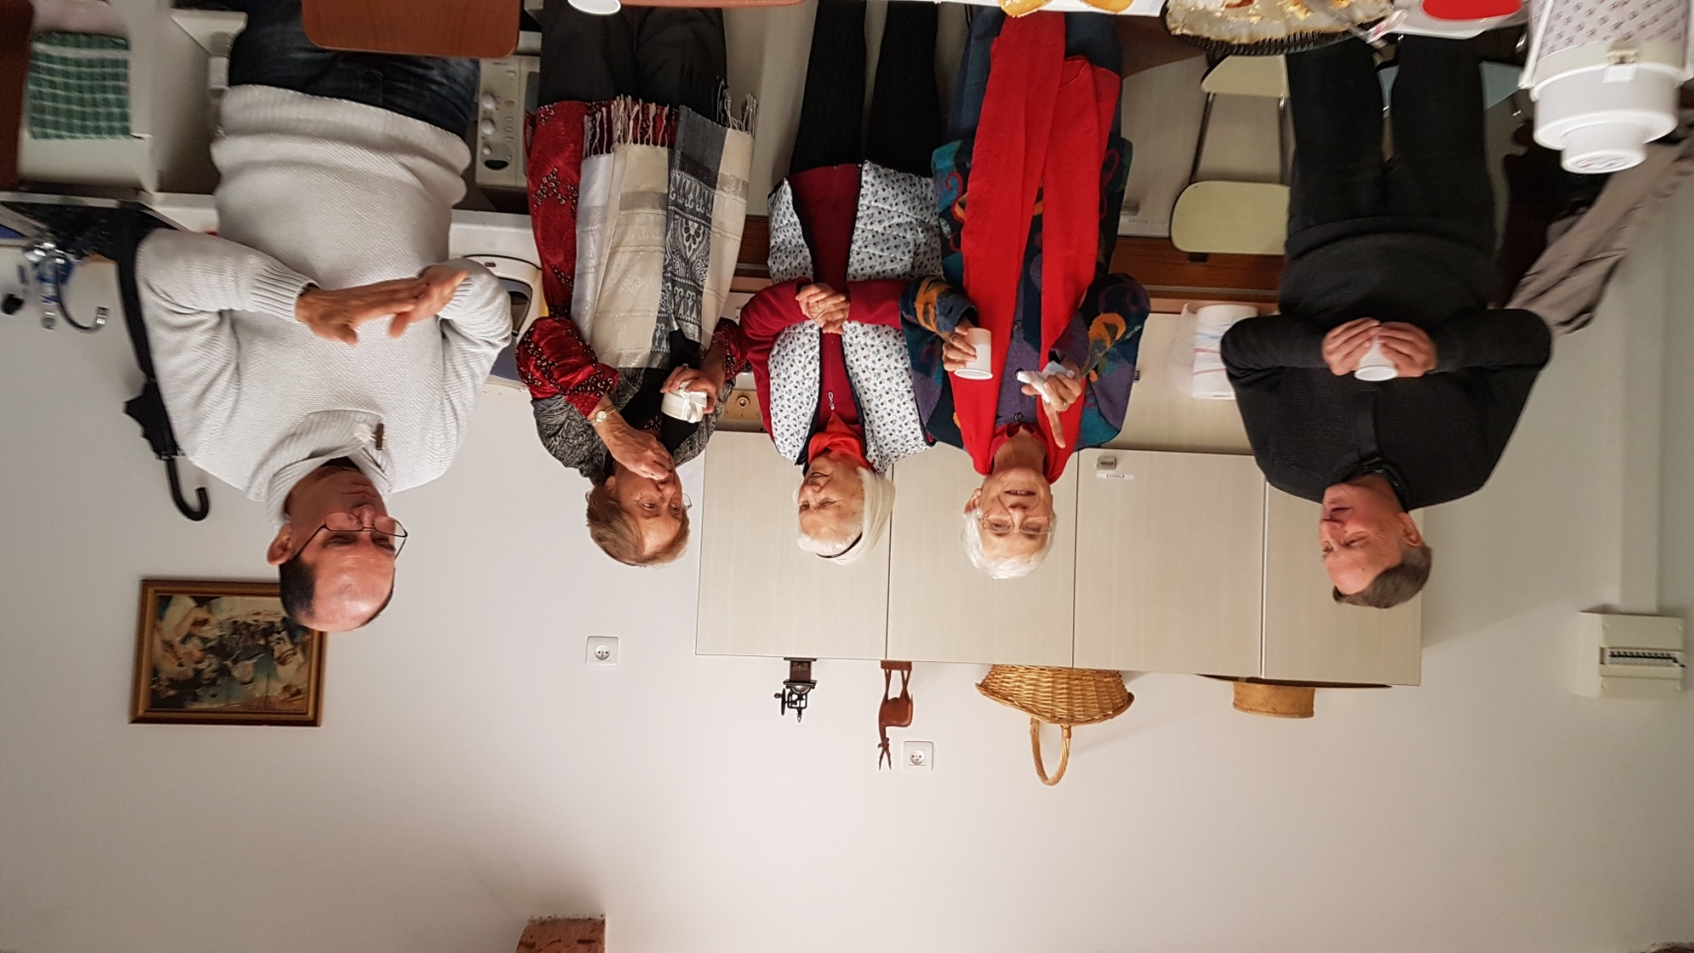

Slide 19
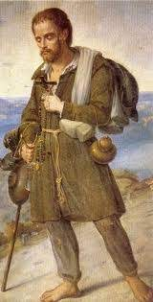
Association Saint Benoît-Joseph Labre
Mettre gratuitement à la disposition des personnes sans-abri le gîte et le couvert ; aux personnes en grande difficulté des colis alimentaires ; à ceux qui s’installent dans un nouveau logement le nécessaire pour se meubler et reprendre un nouveau départ.

Slide 20
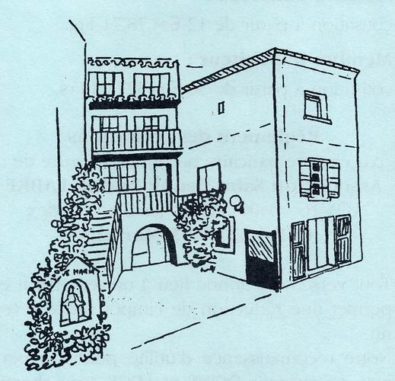
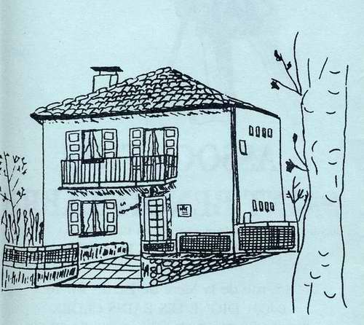
Deux structures :
le foyer Saint Benoit Labre
le foyer de la Meyronnette

Slide 21
Secours catholique
Que les plus fragiles trouvent leur place et ne soient pas considérés comme « en trop »,
Répondre aux besoins des personnes rencontrées.
Deux lieux sur la paroisse de Digne : Le Pôle social et la Maison d’arrêt.

Slide 22
Le pôle social
Accueil et aide aux plus démunis,
Bons alimentaires, aides aux vacances, colonies,
Séjours de vacances pour les familles,
Aide administrative.

Slide 23
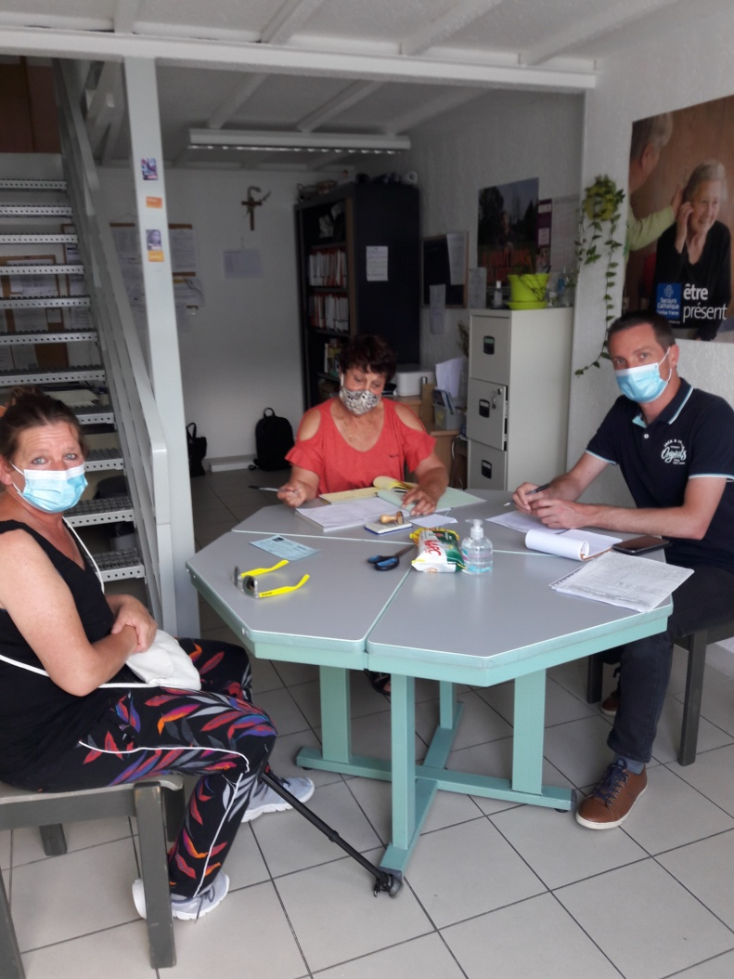
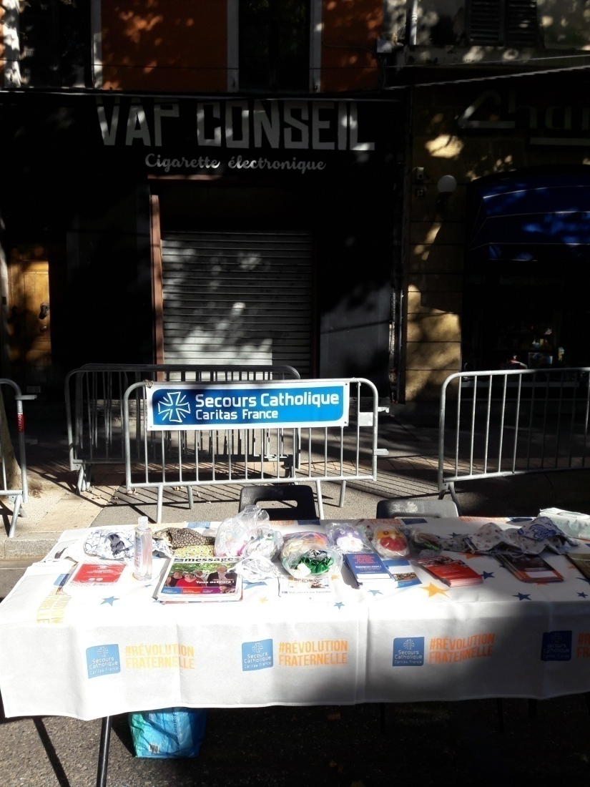

Slide 24
Maison d’arrêt de Digne
Accompagnement des personnes détenues,
Soutien matériel,
Participation aux commissions relatives à la vie en prison (2 rencontres par mois),
Partenariat avec l’Aumônerie catholique de la prison,
Accompagnement à la sortie, en lien avec le réseau local du Secours catholique.

Slide 25
Les équipes de liturgie
préparent régulièrement la messe du dimanche dont elles lisent et méditent ensemble les lectures proposées.
Elles prévoient l’animation de la liturgie : en particulier la Prière Universelle, les chants qui seront retenus, ainsi que les gestes qui seront éventuellement mis en valeur en accord avec le prêtre.

Slide 26
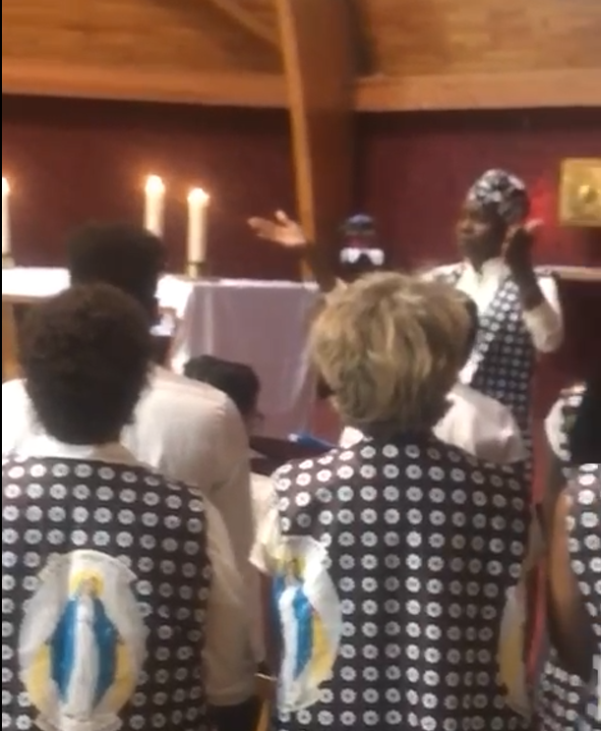
Chorale Franco-africaine
Répétition tous les samedi à 11h, à l’église Saints Vincent et Domnin

Slide 27
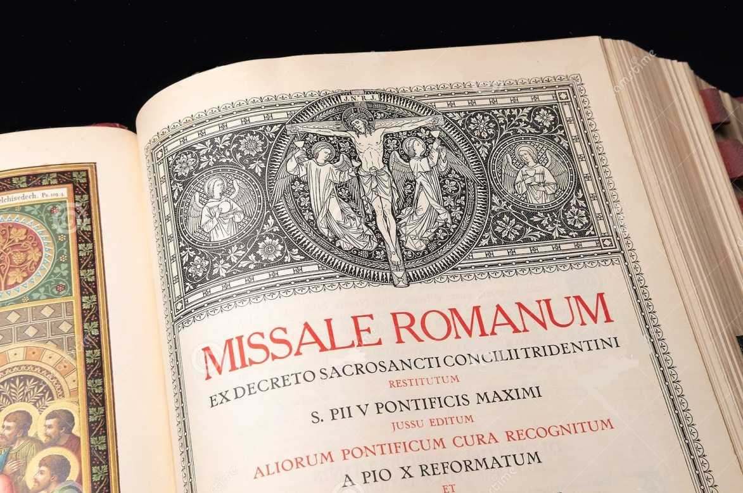
Chorale pour la messe dans la forme extraordinaire
Répétition tous les mardis à 20h30, dans une salle de la maison paroissiale.

Slide 28
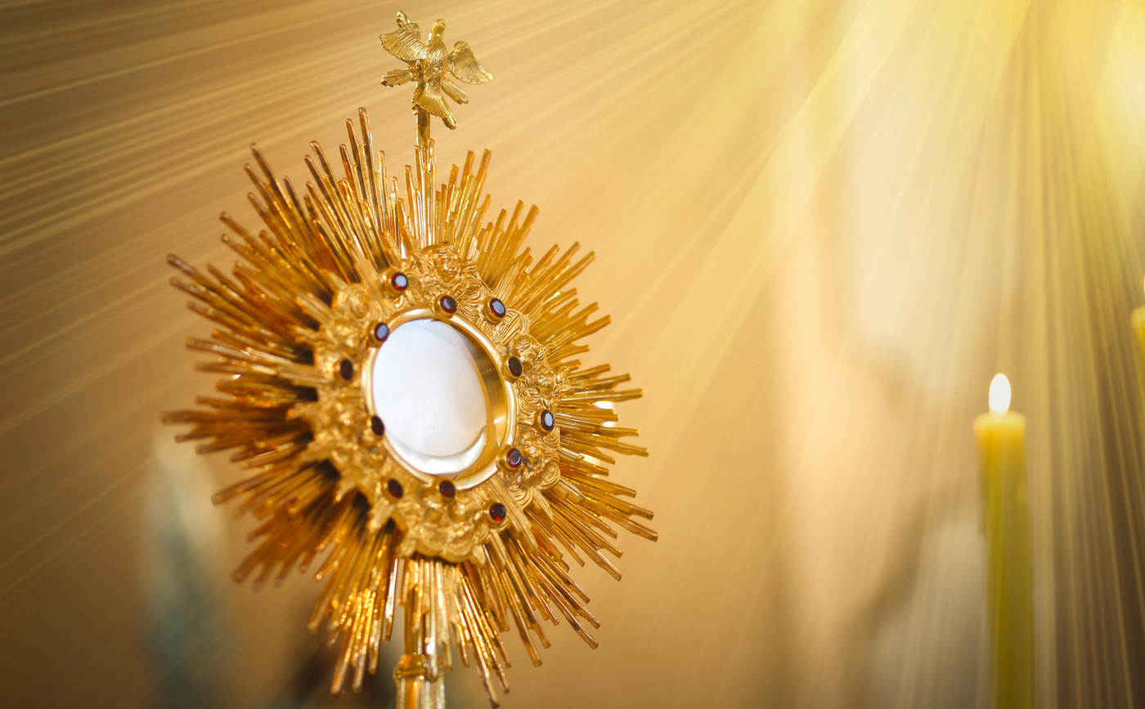
Adoration
Tous les mercredi de 9h à 18h
à la Chapelle du Saint Esprit

Slide 29
Prière des mères
Mercredi à 15h30
à la chapelle du Saint Esprit

Slide 30
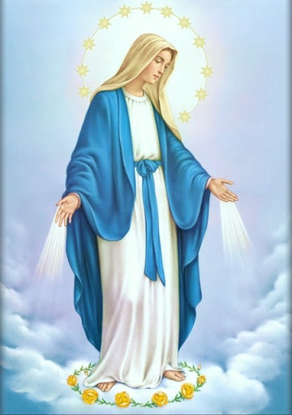
Prière mariale
Tous les samedis à 9h30
à la chapelle du Saint Esprit

Slide 31
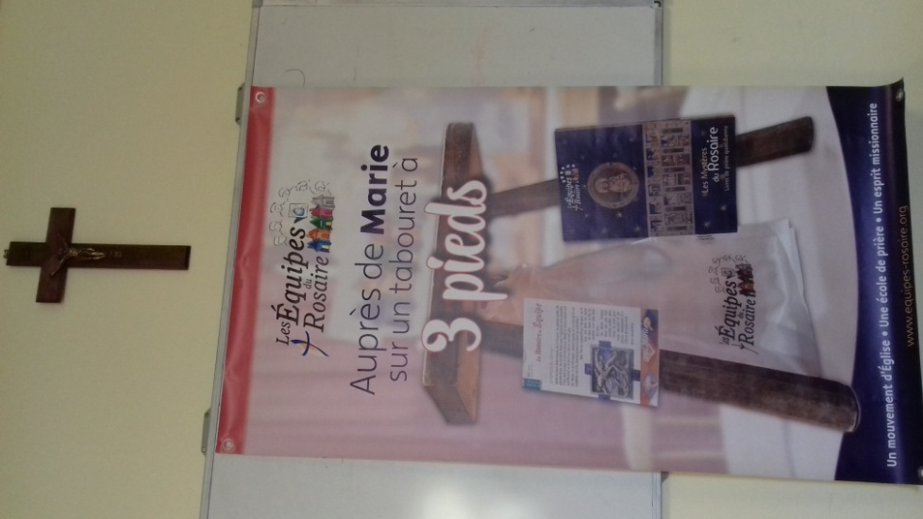
Equipe du rosaire
C’est s’asseoir auprès de Marie sur un petit tabouret à trois pieds : la prière quotidienne, la rencontre mensuelle, la mission.

Slide 32
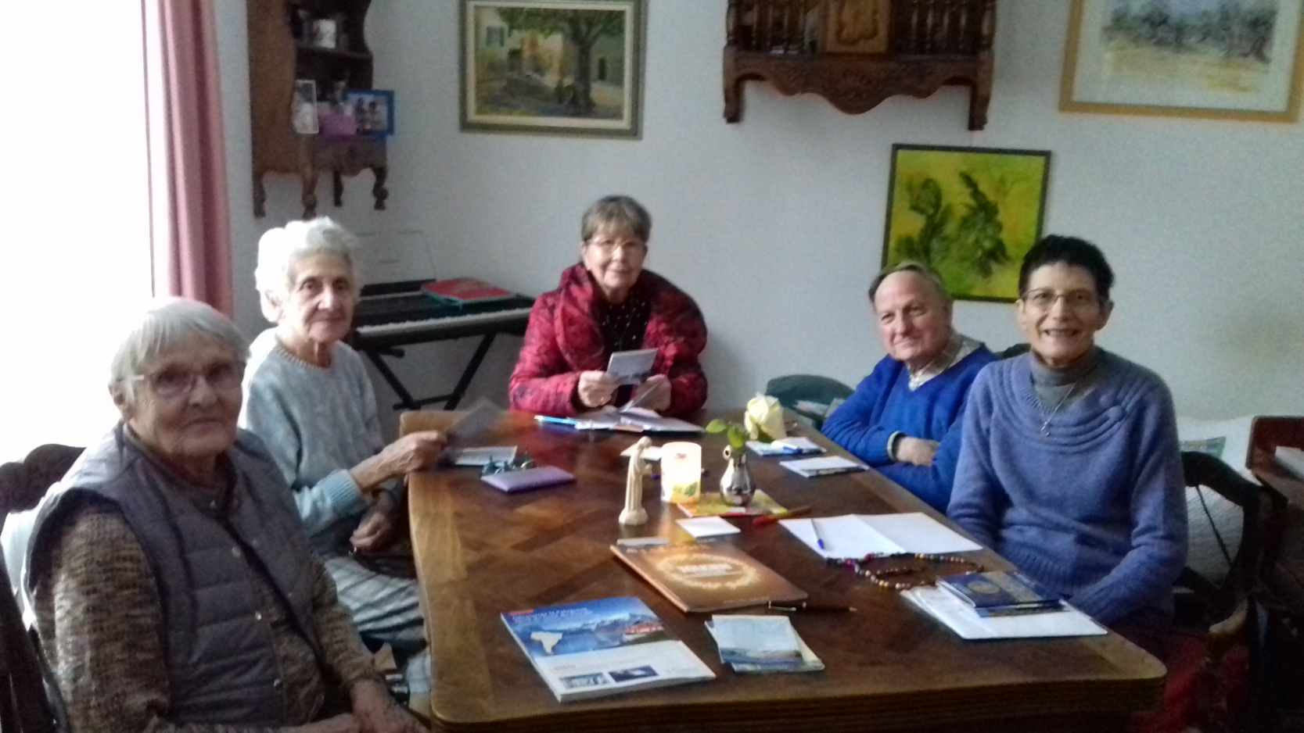

Slide 33
La pastorale des jeunes
Le catéchisme et l’éveil à la foi
permet de rencontrer Jésus et de découvrir que Dieu aime chacun d’entre nous : c’est la chance de connaître la richesse de la tradition chrétienne
C’est aussi donner l’occasion de réfléchir sur les questions que l’on se pose sur soi-même, le monde et Dieu, avec d’autres chrétiens : enfants, adultes, catéchistes, prêtres.

Slide 35
Aumônerie
Jeunes ou moins jeunes vous vous posez des questions essentielles et existentielles…
Vous avez envie de trouver des réponses à vos questionnements et les partager avec d’autres pour vous enrichir dans un climat de confiance et de liberté de paroles.
Vous souhaitez préparer un sacrement (baptême, 1ère communion, confirmation) et participer davantage à la vie commune de la paroisse.

Slide 36
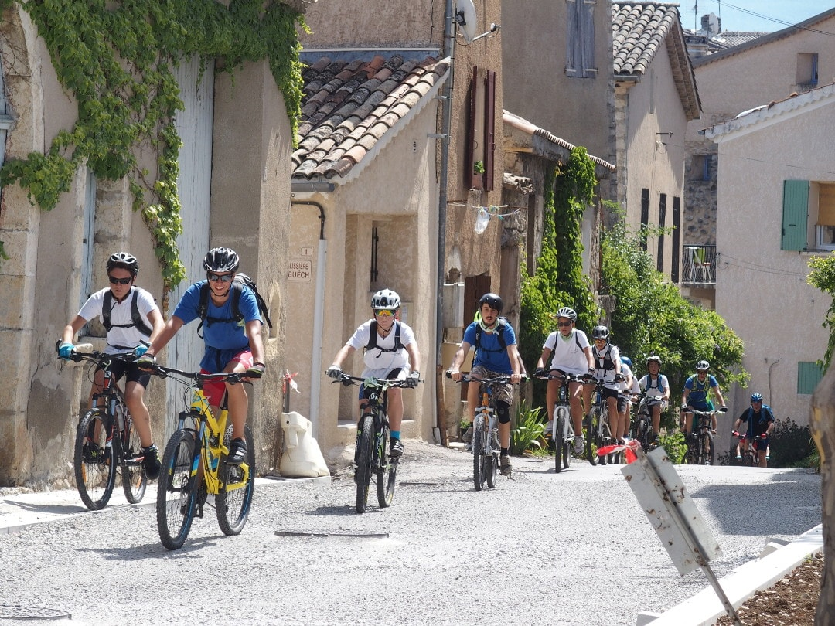

Slide 37
Scouts de France
Respectueux du cheminement spirituel de chacun.
Témoigner du Christ et aider chaque jeune à grandir dans sa relation à soi, aux autres et à Dieu.

Slide 38
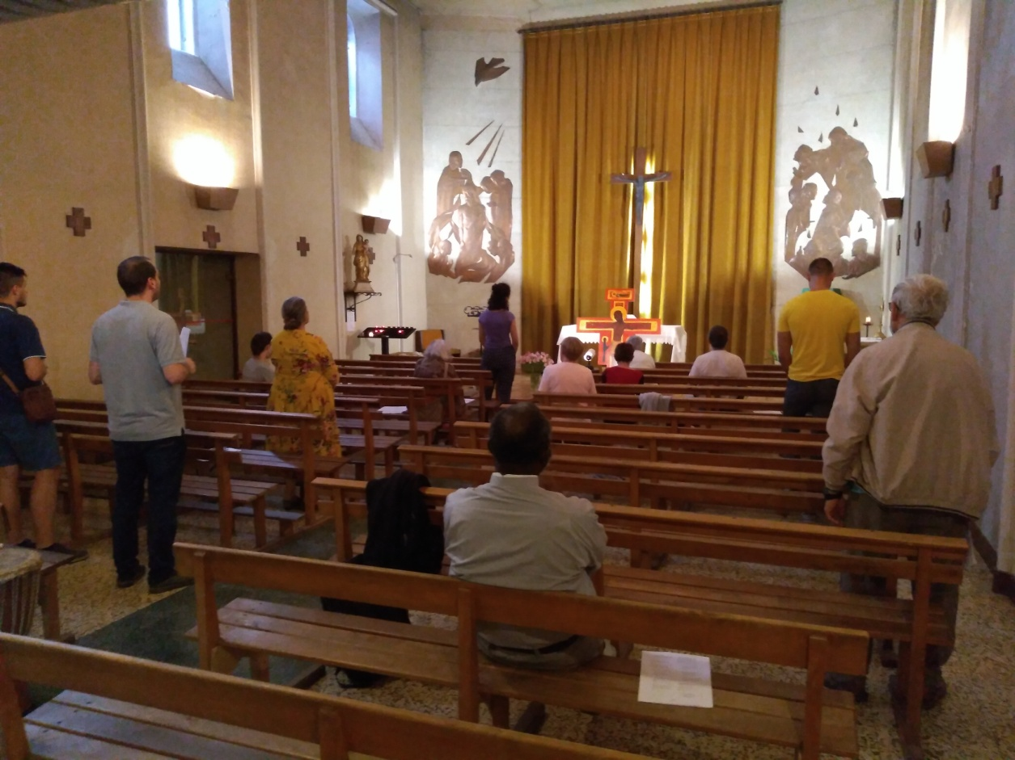
Temps de louange
Tous les 15 jours, mercredi de 19h30 à 20h30
À la chapelle du Saint Esprit

Slide 39
Pastorale de la santé
A la suite du Bon Pasteur qui visite, cherche, se fait proche, rassure, relève et guérit, nous sommes envoyés auprès de nos frères et sœurs qui attendent un signe pour continuer le chemin de leur propre vie.

Slide 40
La pastorale des personnes handicapées
Accueil des personnes atteintes d’un handicap physique, mental ou psychique résidant dans leur famille ou vivant seules.
Animée uniquement par des bénévoles, l’association est basée sur le « faire ensemble ».

Slide 41
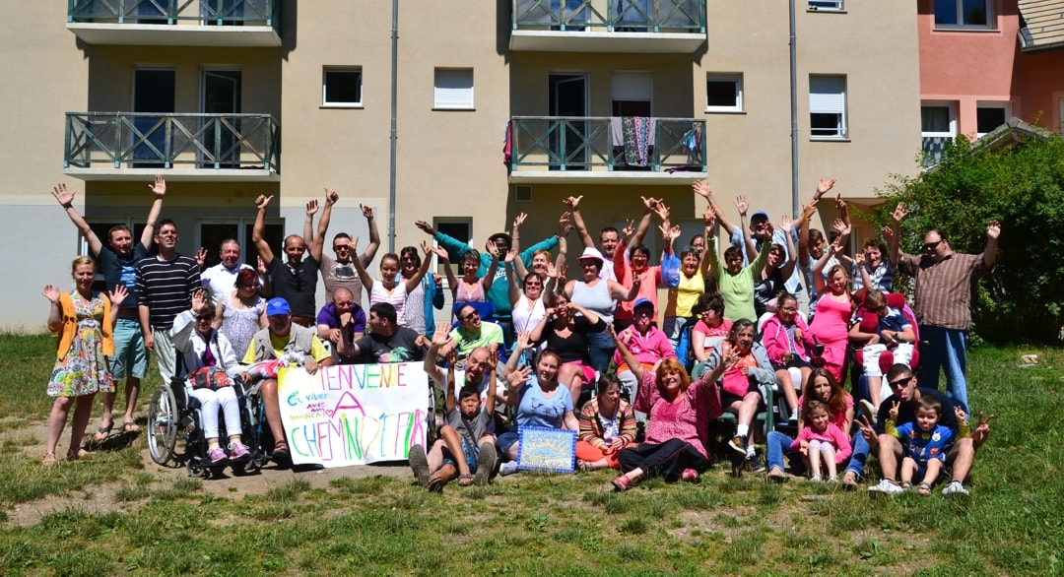
Une journée de partage et d’amitié le jeudi :
repas partagé, atelier chant ou écriture, jeux de société et travaux manuels. Sorties au restaurant, visite, cinéma… et aussi un camp d’été.

Slide 43
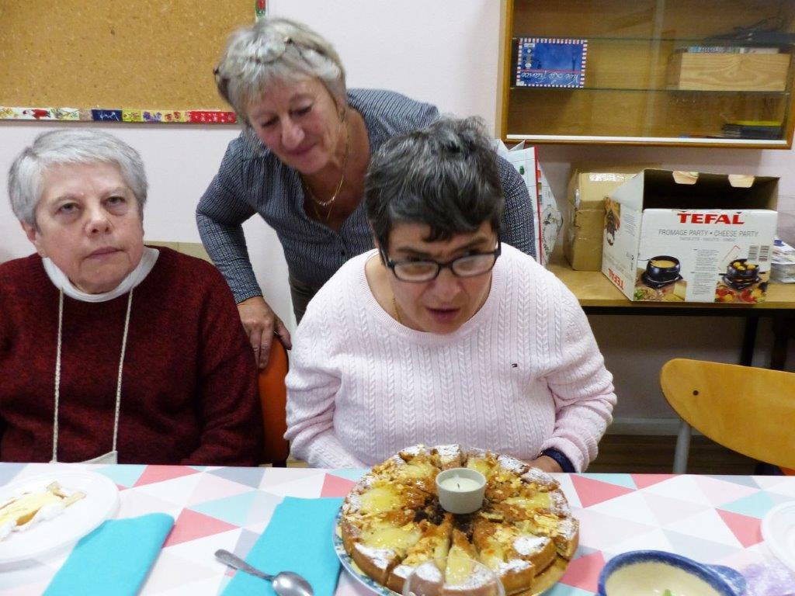

Slide 44
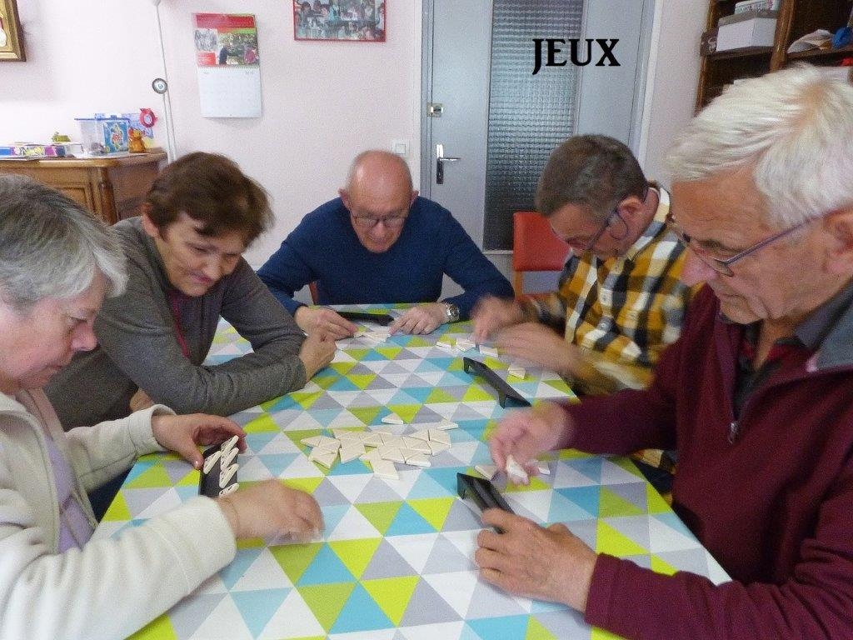
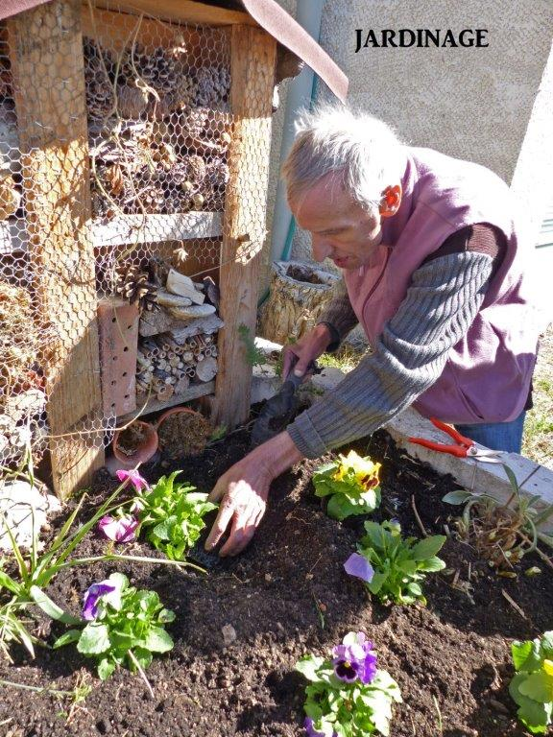
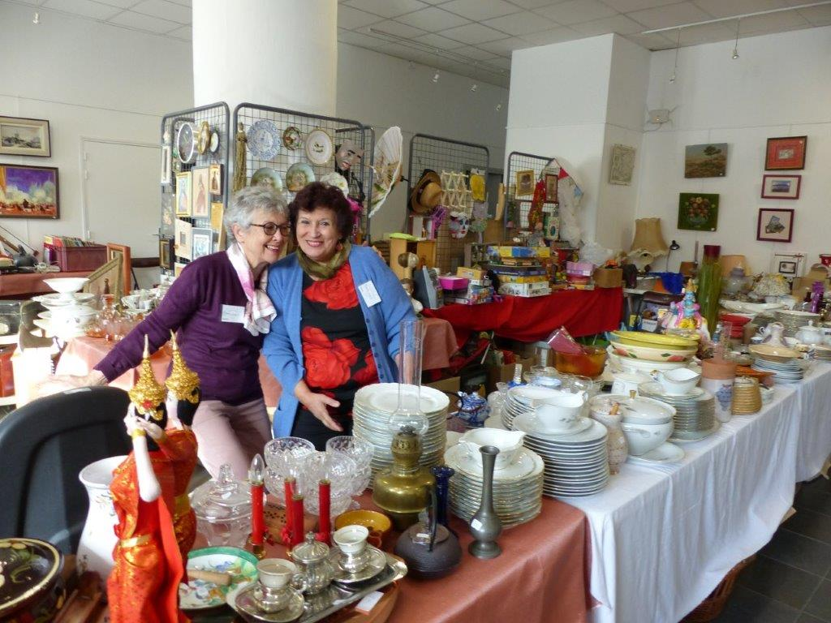

Slide 45
Amitié Espérance
S’adresse plus particulièrement aux personnes éprouvées par la souffrance psychique ou liée à un état dépressif.
Un samedi après-midi par mois :
Cheminer avec un groupe pour briser l’isolement autour d’un goûter et partage sur un texte d’Evangile, une fois par trimestre avec la FRAT.

Slide 46
La Fraternité Catholique des Malades
Rejoindre les personnes malades chroniques et handicapées physiques : jeunes ou adultes là où elles vivent dans un Esprit essentiellement fraternel qui trouve sa source dans l’Evangile.
Un samedi après-midi par mois : un goûter et partage sur un texte d’Evangile, une fois par trimestre avec la FRAT.

Slide 47
L’Hospitalité St Jean de Matha
Placée sous l’autorité de l’évêque de Digne et affiliée à l’Hospitalité de Notre Dame de Lourdes.
Composée de bénévoles chrétiens qui s’engagent à assurer l’accueil et l’accompagnement des pèlerins – au premier rang desquels les personnes malades – qui chaque année, se rendent à Lourdes.
En collaboration avec le service diocésain de la Pastorale de la Santé.

Slide 48
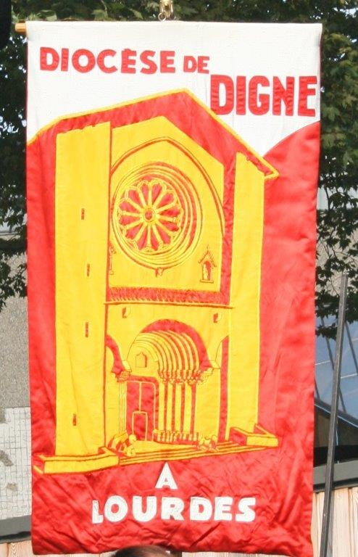
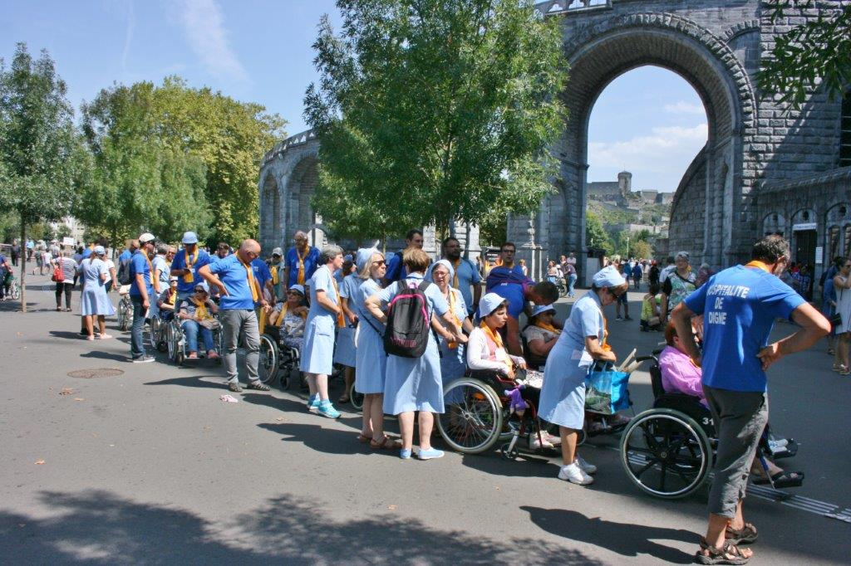
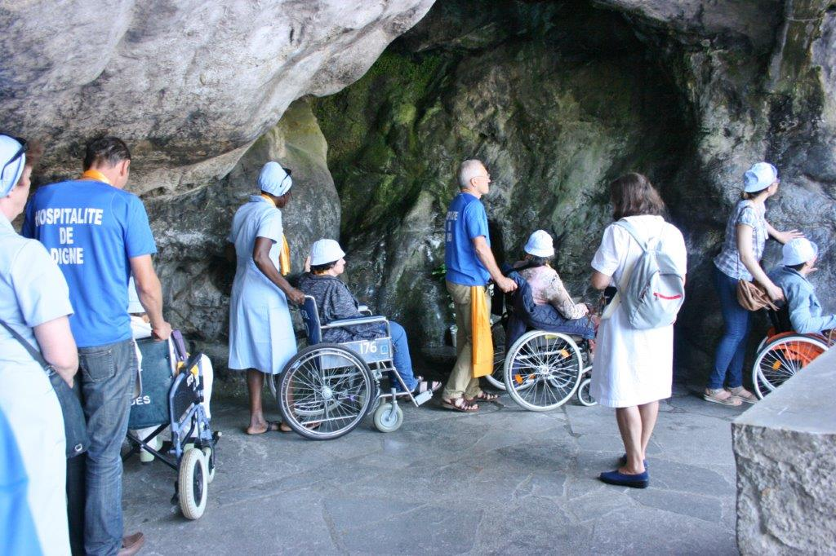

Slide 49
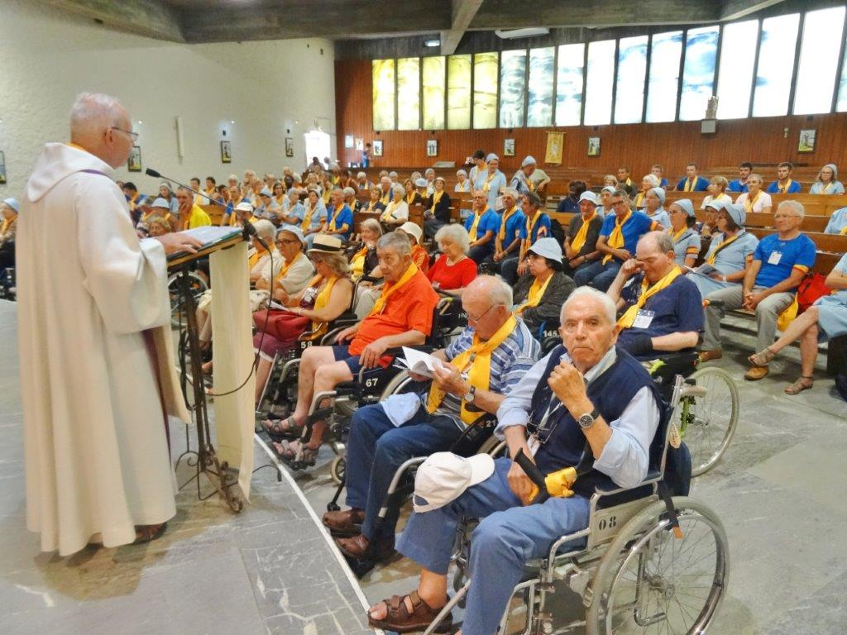
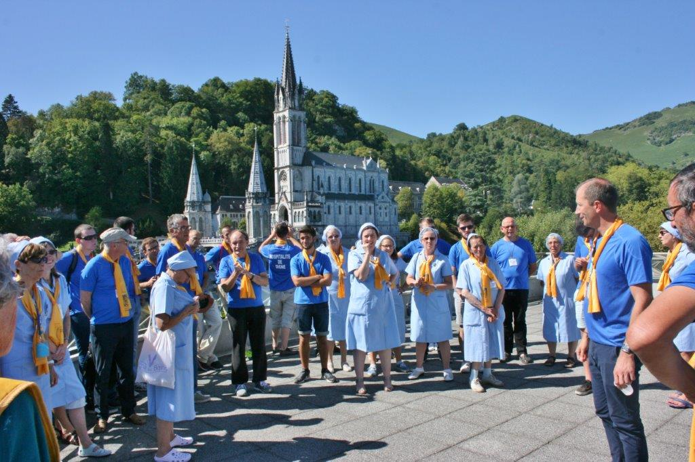
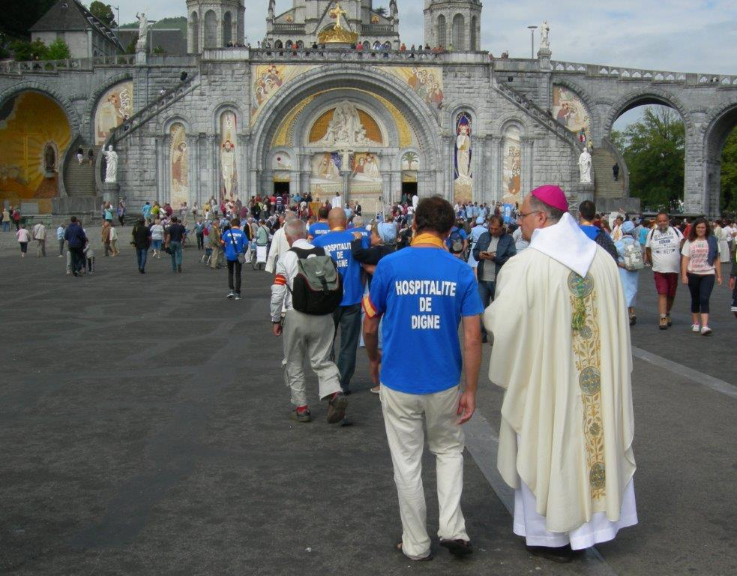

Slide 50
Lourdes Cancer Espérance
S’adresse aux personnes concernées par la maladie, à travers leur histoire personnelle ou celle d’un proche.
Le temps fort de l’association est le rassemblement annuel de septembre à Lourdes.
Les journées d’amitié, les contacts téléphoniques, les visites en milieu hospitalier et à domicile, les courriers… sont autant de gestes qui permettent de construire cette « grande famille » de LCE.

Slide 51
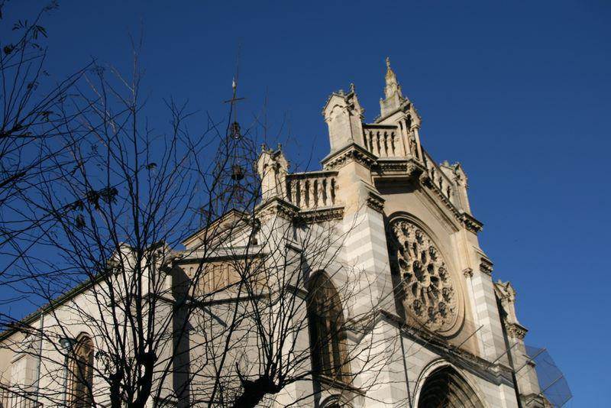
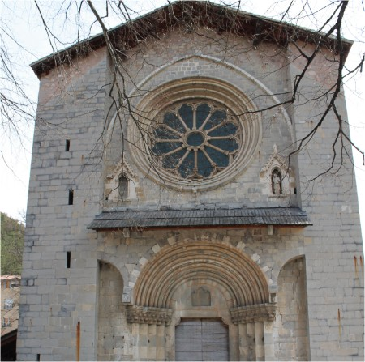
Pastorale du Tourisme
est un service d’Eglise composé de laïcs qui assurent à tour de rôle des permanences d’accueil dans les différents édifices religieux
notamment durant la saison estivale de 15h00 à 18h00, accueillant les visiteurs, les écoutant et les guidant, suivant leur demande.

Slide 52
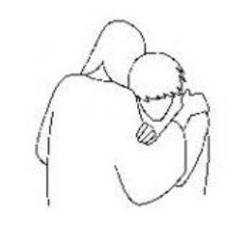
Pastorale du deuil
s’inscrit dans la diaconie de l’Eglise, par l’annonce de l’espérance en la vie éternelle, auprès de ceux qui souffrent de la perte d’un proche, et qui sont parfois loin de l’Eglise.
Il s’agit d’une mission d’écoute, d’accompagnement, de prière avec les familles, de préparation et de célébration des obsèques.

Slide 53
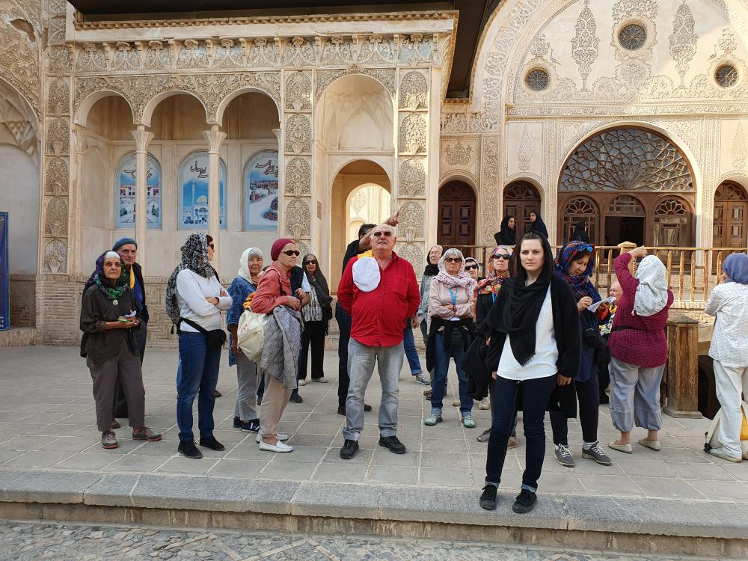
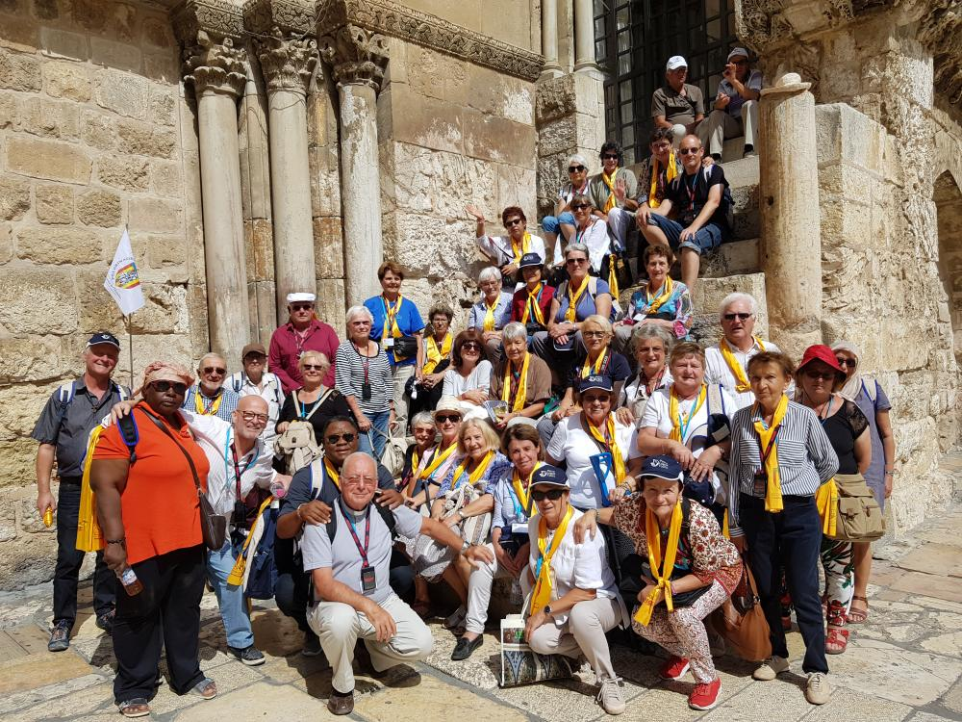
Le Service des pèlerinages
organise des pèlerinages en France et à l'Etranger .

Slide 54
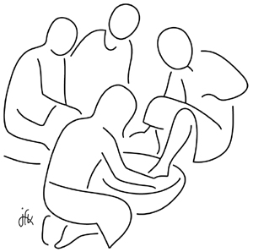
Rejoignez-nous!

